Slide 1
c
c
a
c
a
ca
c¸

Slide 2
c
c
a
c
a
ca
c¸
ca
cµ
c¸

Slide 3
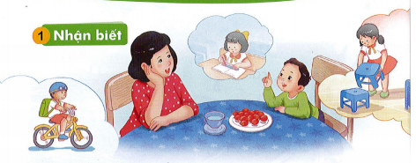
BÐ kÓ mÑ nghe vÒ b¹n bÌ.
e
ª
e
e
ª
e

Slide 4
e
ª
b
e
b
ª
be
bª

Slide 5
bÌ
bÐ
bÕ

Slide 6
e
ª
c
a
c
a
ca
c¸
bÌ
bÐ
bÕ

Slide 7
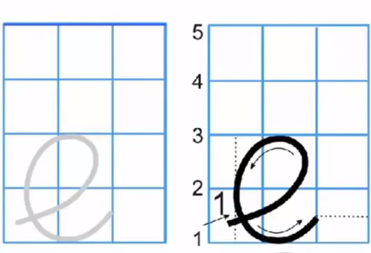

Slide 8
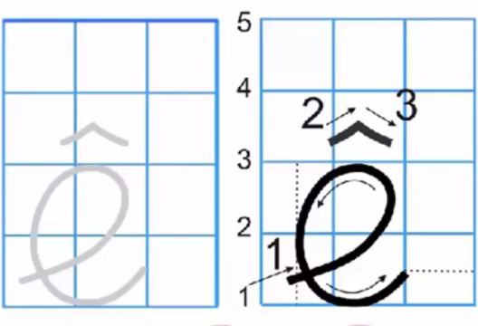

Slide 11
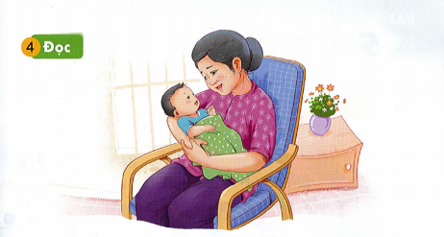
Bµ bÕ bÐ.

Slide 12
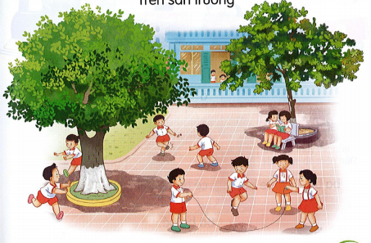
Trªn s©n tr­êng

